Slide 1
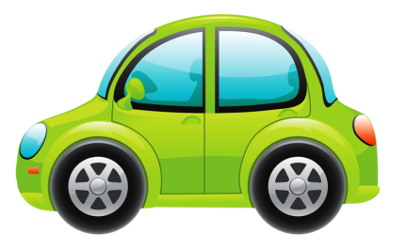
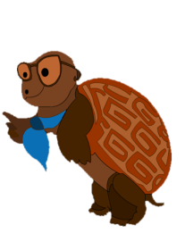
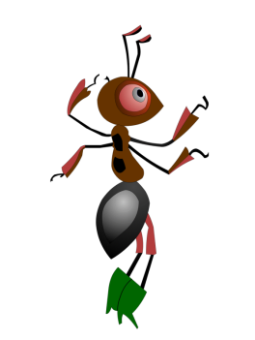
Презентация к уроку окружающего мира, 1 класс УМК «Школа России»
«Зачем нужны автомобили?»
Автор: Попова Елена Михайловна,
учитель начальных классов

Slide 2
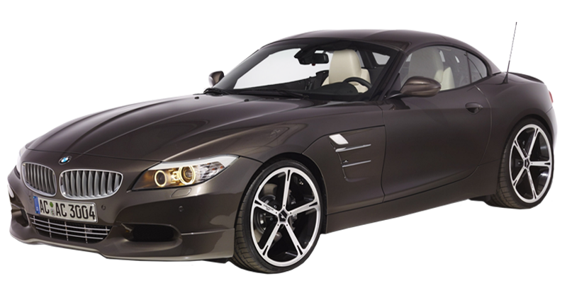
жми на вопрос
«Автомобиль» означает «самодвижущийся».
Первые автомобили появились более ста лет назад.
Как же они появились и стали такими, как мы их видим сегодня?

Slide 3
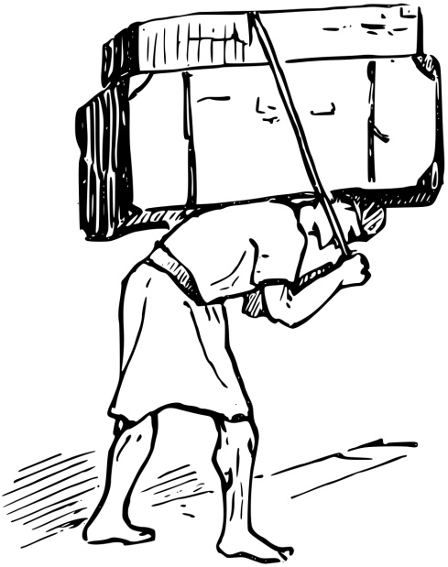
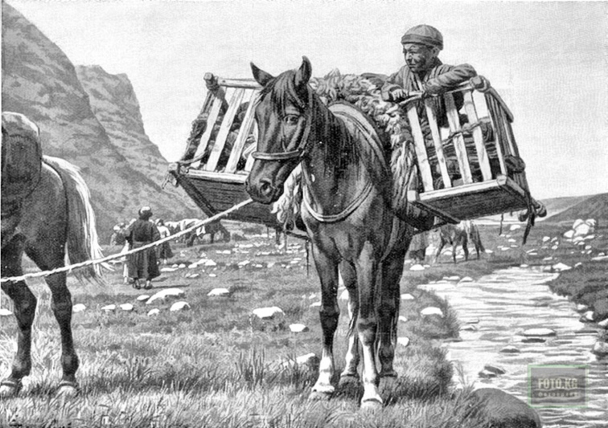
Сначала человек носил груз на себе.
Грузы стала перетаскивать лошадь
Перекатывали
на брёвнах

Slide 4
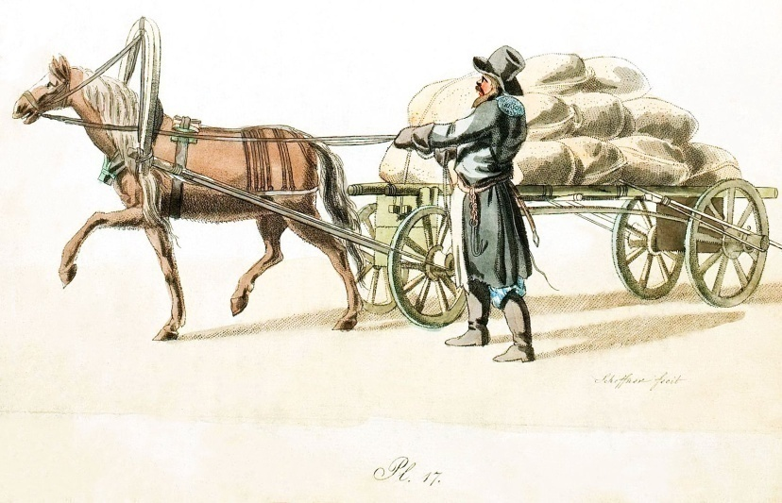
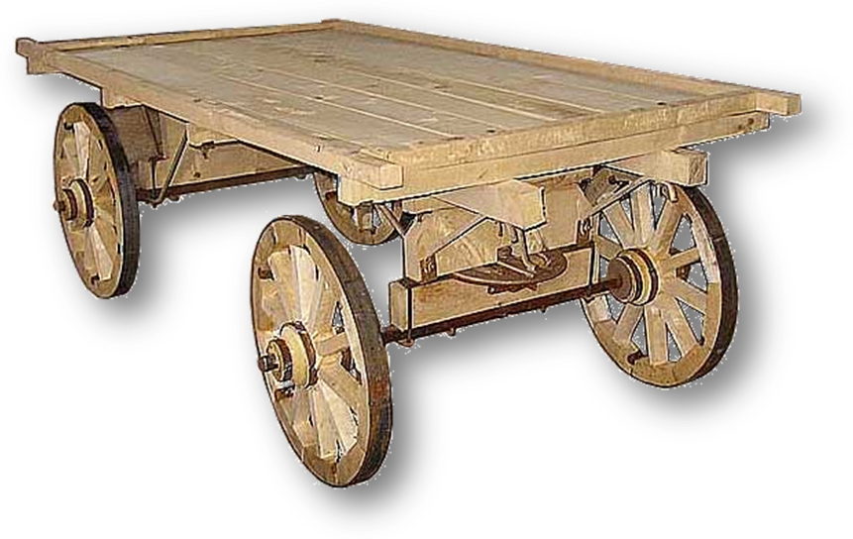
Телега.
Первые колеса были из дерева.
Первое колесо придумали в Японии.
Изобретатели в разных странах пытались построить такую телегу, которая бегала бы сама, без лошади.

Slide 5
Двести лет назад нижегородский мастер
Леонтий Шамшуренков решил построить свою «самобеглую коляску» так, чтобы её колеса приводились в ход людьми. Коляска, сделанная им, бегала без лошади. Два человека стояли в этой четырёхколёсной крытой коляске и работали, зато другие спокойно ехали, сидя на скамейках
и ничего не делая.

Slide 6
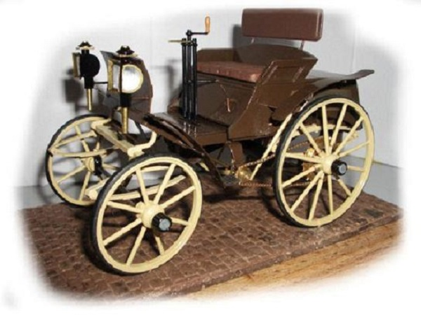
«Самобеглая коляска»

Slide 7
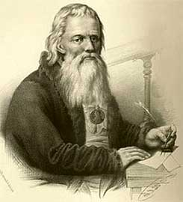
Об этой «самобеглой коляске» узнал замечательный русский изобретатель Иван Петрович Кулибин. Он стал думать о том, как улучшить коляску. И ему удалось построить такую «самокатку», которую уже мог приводить в ход только один человек.

Slide 8
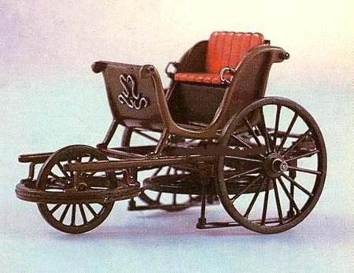
«Самокатка»

Slide 9
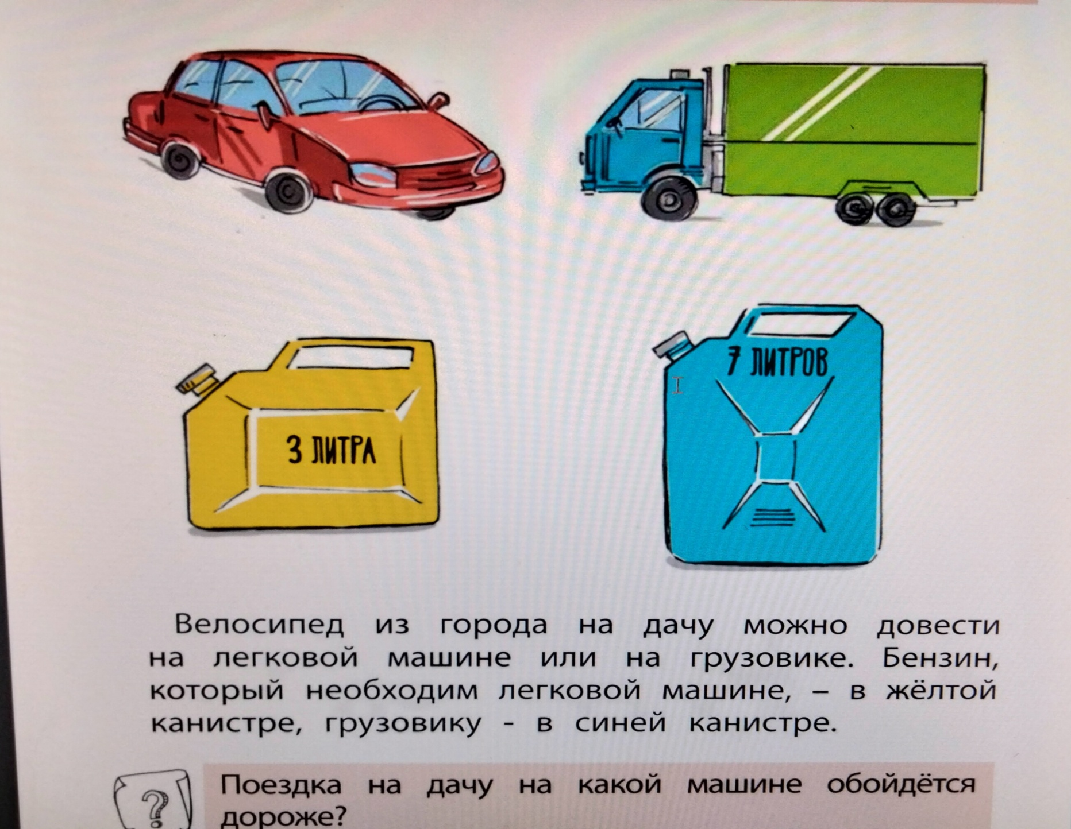

Slide 10
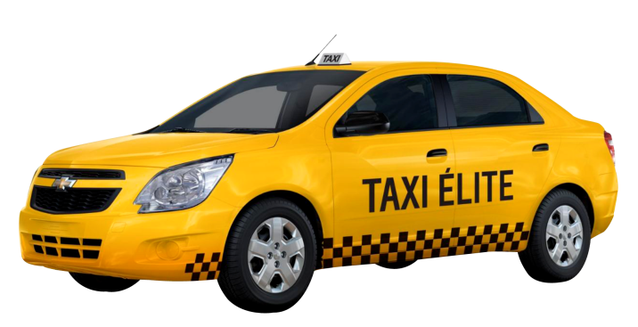
жми на вопрос
Автомобили- это наземный транспорт.
Они нужны для того, чтобы люди могли быстро передвигаться в нужные им места, перевозить грузы и пассажиров.
А что такое автомобиль?

Slide 11
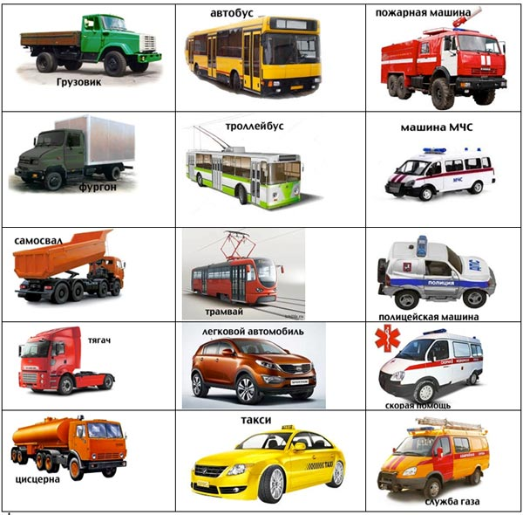
1. Какой транспорт должна заказать учительница, чтобы весь класс смог поехать на экскурсию?
автобус
троллейбус
Виды автотранспорта
Грузовой
Пассажирский
Специальный
Грузовик
Самосвал
Камаз
Цистерна
Экскаватор
Бульдозер
Подъёмный
кран

Slide 12
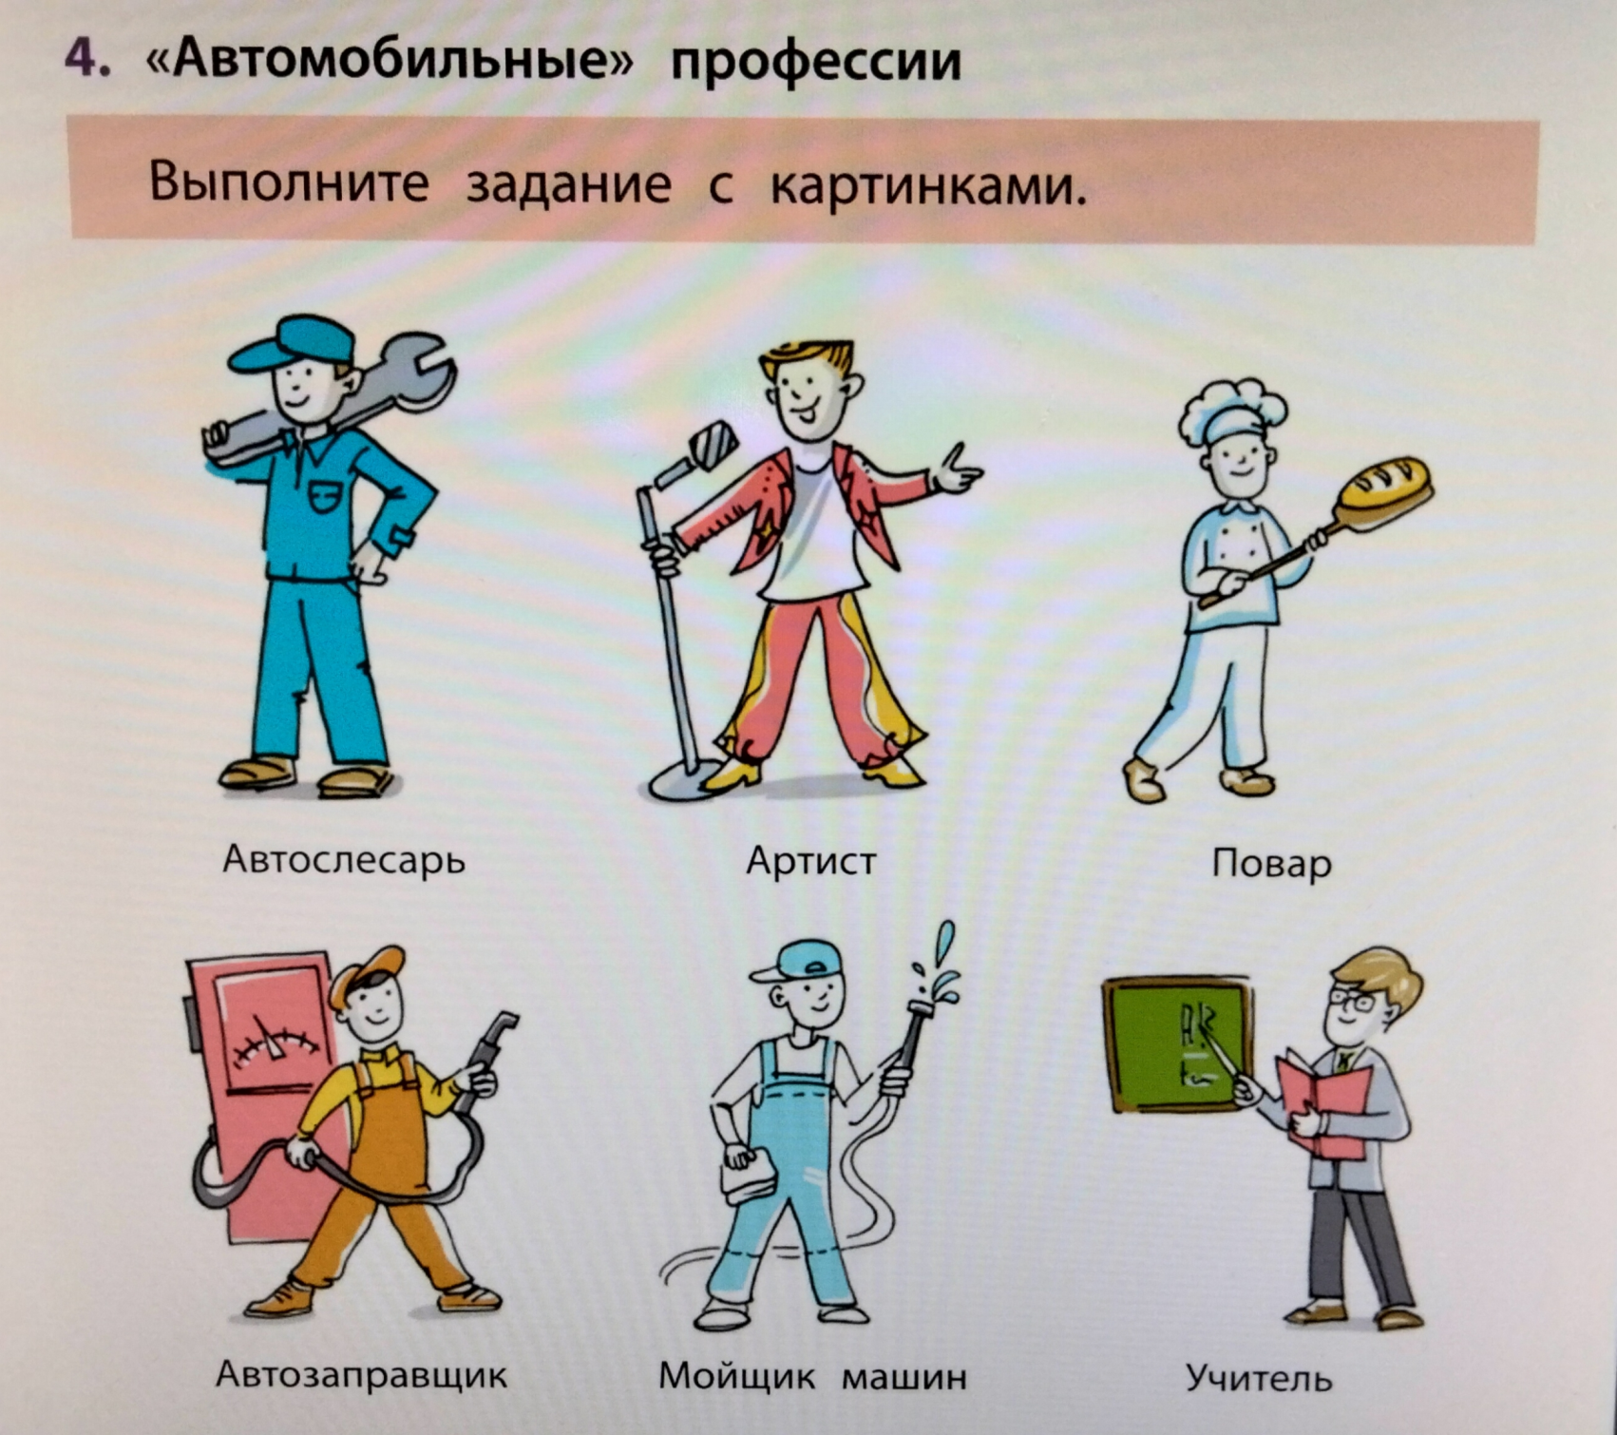

Slide 13
1. Какой транспорт должна заказать учительница, чтобы весь класс смог поехать на экскурсию?
автобус
троллейбус
трамвай
2.Какой из автомобилей предназначен для скоростных соревнований?
легковой
скорая помощь
гоночный
3.В автомастерской папе сказали, что надо перекрасить корпус автомобиля. Что будут красить мастера?
салон
кабину
кузов
4.Какое приспособление в автомобиле нужно, чтобы удерживать водителя и пассажира на месте в случае аварии?
сиденье
дверь
ремень безопасности
5. Какое устройство нужно, чтобы управлять движением автомобиля?
колёса
кузов
руль

Slide 14
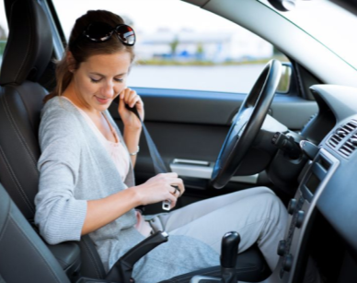
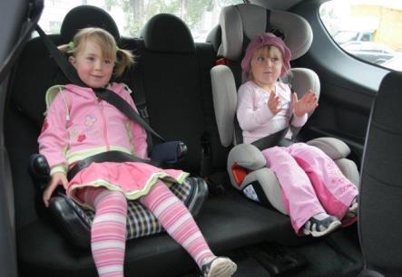
З
А
П
О
М
Н
И
!
Во время езды нужно пользоваться ремнями безопасности, а детям ездить в специальном кресле!

Slide 15
Спасибо, дети,
за урок!

